Slide 1


第六节
第九章
多元函数微分学的几何应用
一、一元向量值函数及其导数
二、空间曲线的切线与法平面
三、曲面的切平面与法线

Slide 2



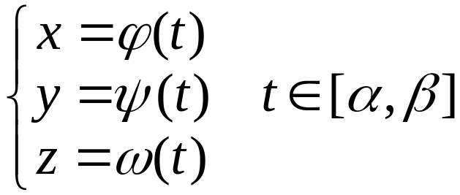







一、一元向量值函数及其导数
引例: 已知空间曲线 Γ 的参数方程:
Γ 的向量方程
此方程确定映射
,称此映射为一元向量
值函数.
对Γ 上的动点M ,
即Γ 是
的终点M
的轨迹 ,
此轨迹称为向量值函数的终端曲线 .
要用向量值函数研究曲线的连续性和光滑性，就需要引进向
量值函数的极限、连续和导数的概念.

Slide 3


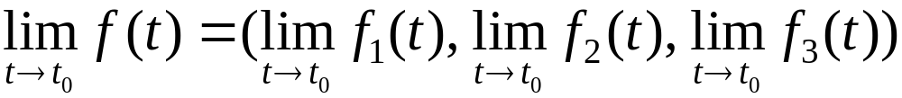
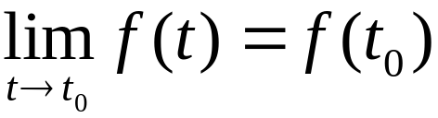
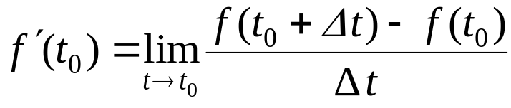

定义: 给定数集 D ⊂ R , 称映射
为一元向量
值函数（简称向量值函数）, 记为
定义域
因变量
自变量
向量值函数的极限、连续和导数都与各分量的极限、
连续和导数密切相关,
因此下面仅以 n = 3 的情形为代表
进行讨论.
严格定义见P90
极限：
连续：
导数：

Slide 4


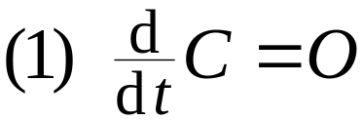
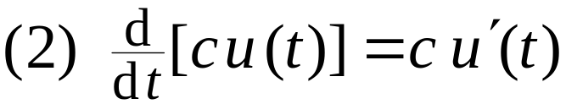
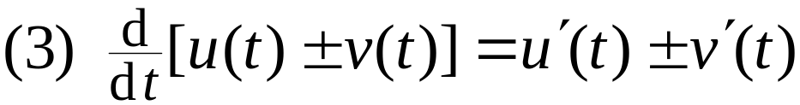
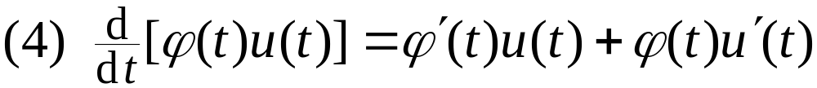
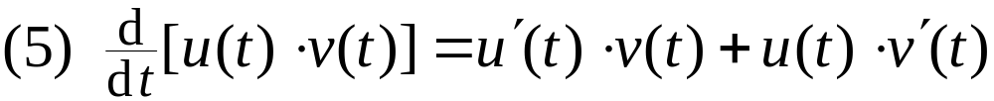
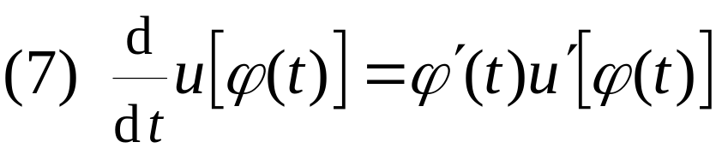
向量值函数的导数运算法则: (P91)
设
是可导向量值函数,
C 是常向量,
c 是任一常数,
是可导函数, 则

Slide 5








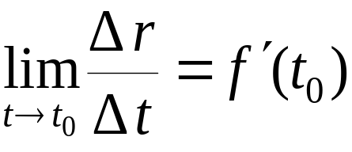



向量值函数导数的几何意义:
在 R³中, 设
的终端曲线为Γ ,
设
, 则
表示终端曲线在t₀处的
切向量,
其指向与t 的增长方
向一致.
切线的生成
点击图中任意点动画开始或暂停

Slide 6




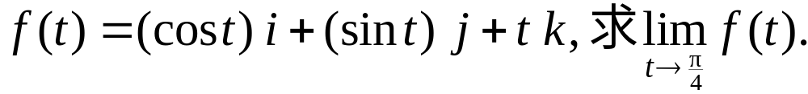
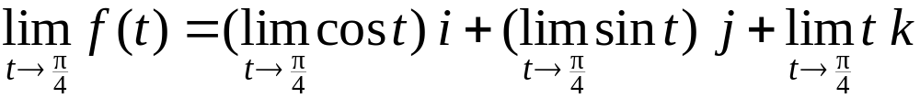
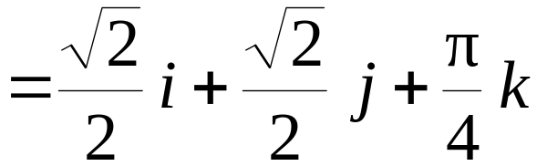
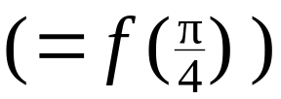
向量值函数导数的物理意义:
设
表示质点沿光滑曲线运动的位置向量, 则有
速度向量：
加速度向量：
例1. 设
解：

Slide 7

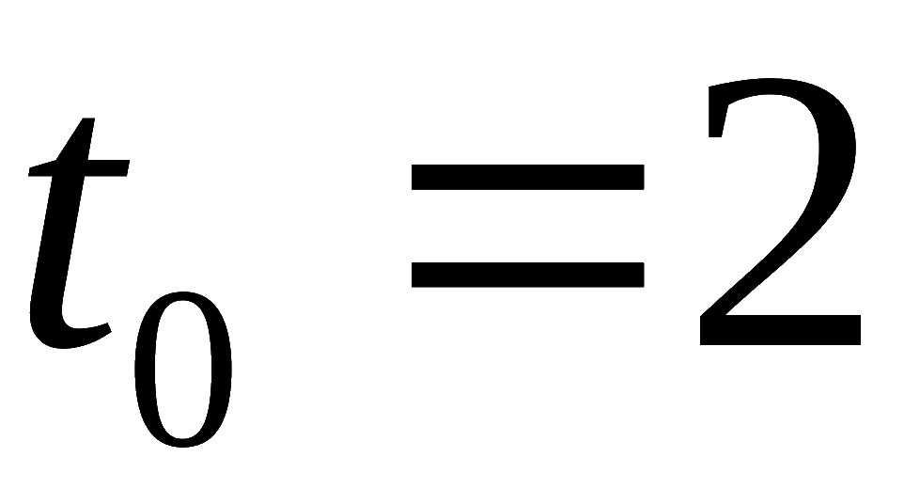
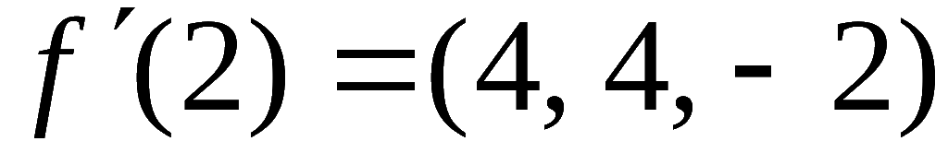
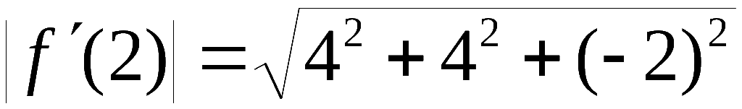
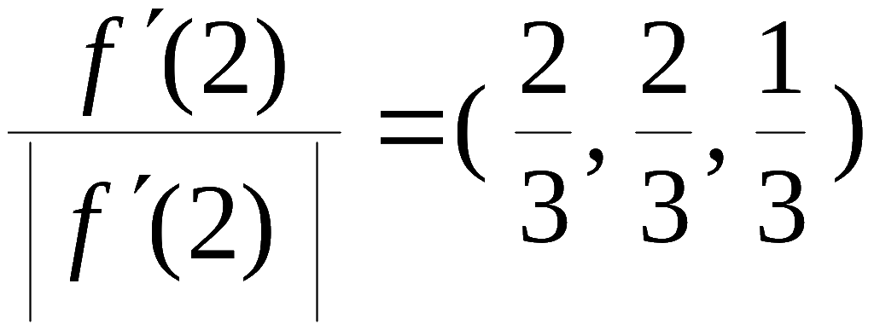
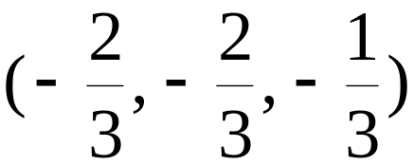
例2. 设空间曲线Γ 的向量方程为
求曲线Γ 上对应于
的点处的单位切向量.
解:
= 6
故所求单位切向量为
其方向与 t 的增长方向一致
另一与 t 的增长方向相反的单位切向量为

Slide 8
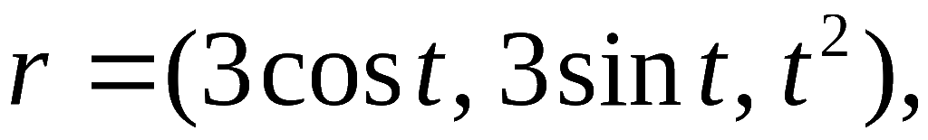
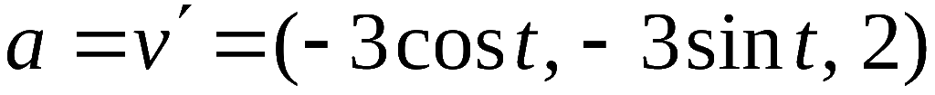
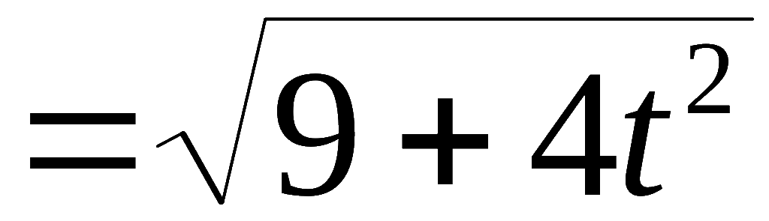
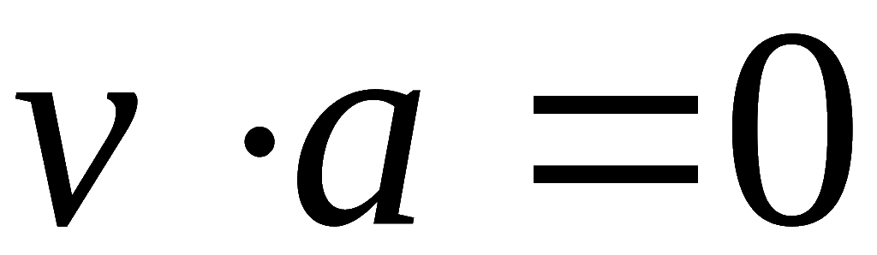

例3. 一人悬挂在滑翔机上, 受快速上升气流影响作螺
旋式上升, 其位置向量为
求
(1) 滑翔机在任意时刻 t 的速度向量与加速度向量;
(2) 滑翔机在任意时刻 t 的速率;
(3) 滑翔机的加速度与速度正交的时刻.
解: (1)
(3) 由
即
即仅在开始时刻滑翔机的加速度与速度正交.

Slide 9





二、空间曲线的切线与法平面
空间光滑曲线在点 M 处的切线为此点处割线的极限位
置.
过点 M 与切线垂直的平面称为曲线在该点的法平面.
给定光滑曲线
Γ 在
点M (x, y, z) 处的切向量及法平面的
法向量均为
点向式可建立曲线的切线方程
利用
点法式可建立曲线的法平面方程

Slide 10




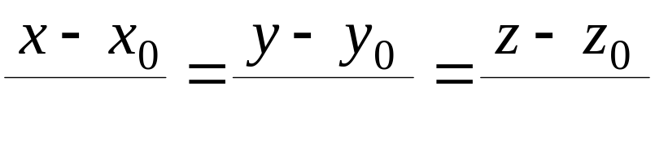







1. 曲线方程为参数方程的情况
给定光滑曲线
为0,
则Γ 在点M 的导向量为
因此曲线 Γ 在点 M 处的
切线方程
法平面方程

Slide 11
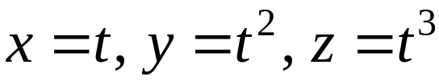

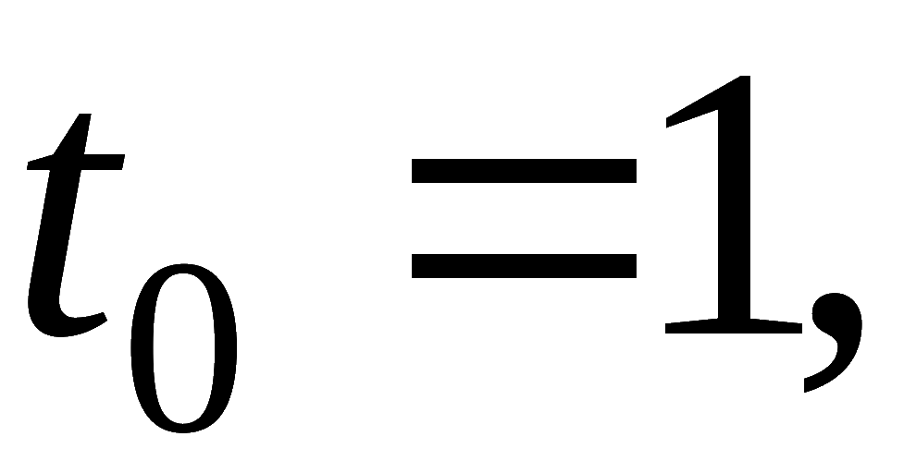

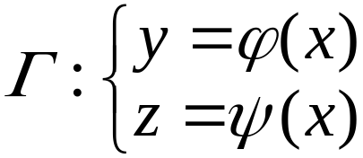
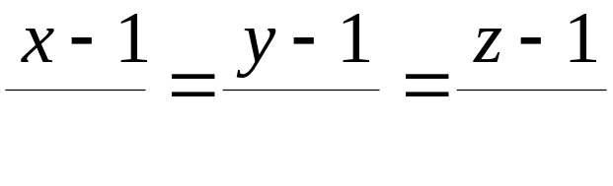


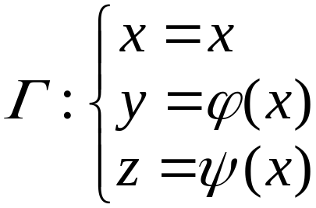





例4. 求曲线
在点 M (1, 1, 1) 处的切线
方程与法平面方程.
解：
点(1, 1, 1) 对应于
故点M 处的切向量为
思考: 光滑曲线
因此所求切线方程为
的切向量有何特点?
法平面方程为
答:
即
切向量

Slide 12
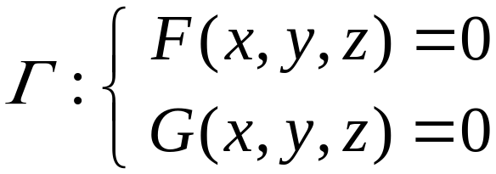
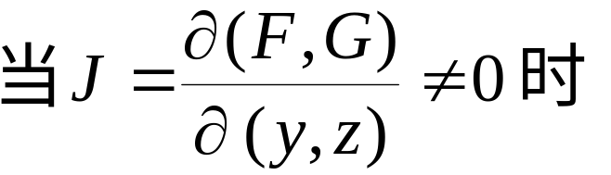
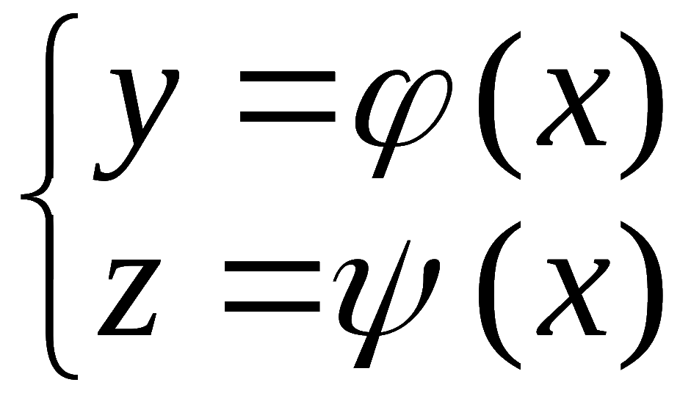
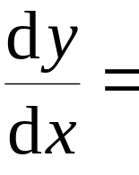
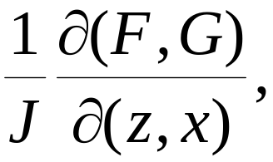
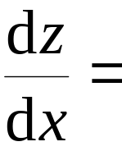
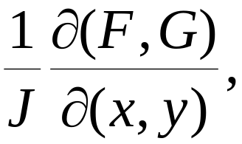

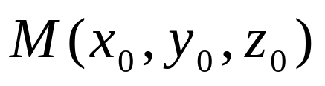



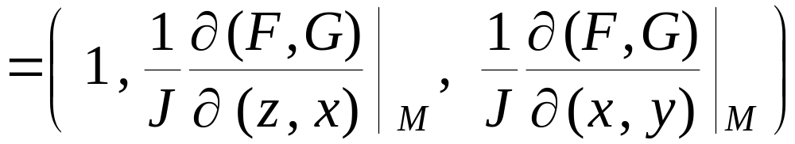
2. 曲线为一般式的情况
光滑曲线
Γ 可表示为
, 且有
曲线上一点
处的切向量为

Slide 13
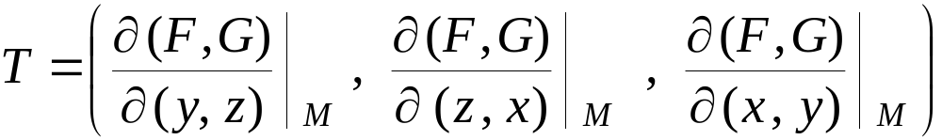

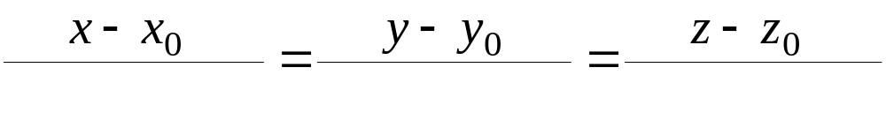
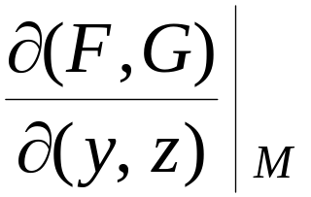
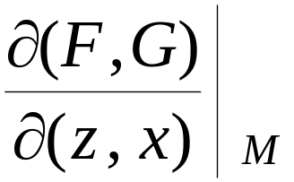
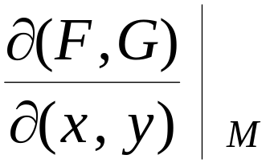
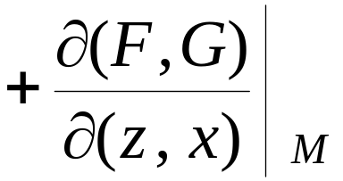


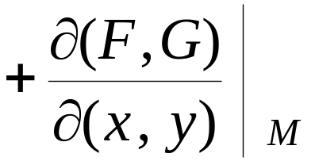

或
则在点
有
切线方程
法平面方程

Slide 14
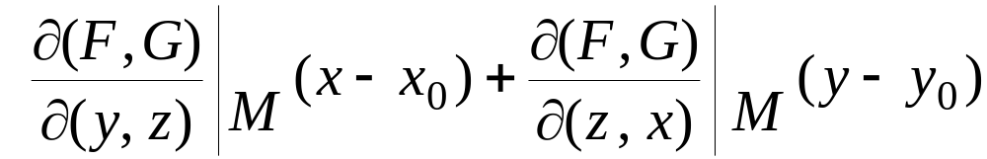
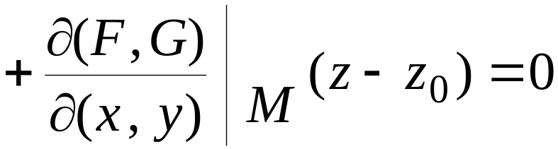
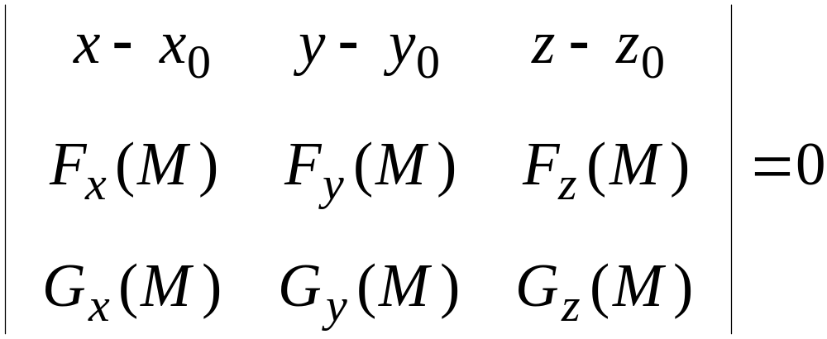
法平面方程
也可表为
(自己验证)

Slide 15
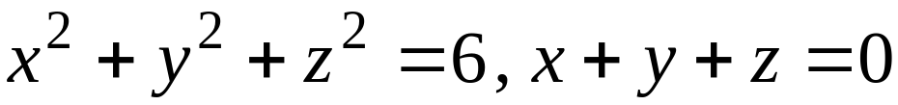















例5. 求曲线
在点
M ( 1,–2, 1) 处的切线方程与法平面方程.
解法1 令
则
切向量
切线方程
即

Slide 16











法平面方程
即
解法2 方程组两边对 x 求导, 得
解得
曲线在点 M(1,–2, 1) 处有:
切向量

Slide 17




点 M (1,–2, 1) 处的切向量
切线方程
即
法平面方程
即

Slide 18










三、曲面的切平面与法线
设 有光滑曲面
通过其上定点
任意引一条光滑曲线
对应点 M,
且
不全为0 .
则 Γ 在
点 M 的切向量为
切线方程为
下面证明:
∑ 上过点 M 的任何曲线在该点的切线都
在同一平面上.
此平面称为 ∑ 在该点的切平面.

Slide 19














证:
在 ∑ 上,
得
令
由于曲线 Γ 的任意性 ,
表明这些切线都在以
为法向量
的平面上 ,
从而切平面存在 .

Slide 20






切平面方程
曲面 ∑ 在点 M 的法向量:
过M点且垂直于切平面的直线
称为曲面 ∑ 在点 M 的法线.
法线方程

Slide 21














特别, 当光滑曲面∑ 的方程为显式
时,
令
则在点
故当函数
在点
有连续偏导数时,
曲面
法向量
切平面方程
法线方程

Slide 22







法向量的方向余弦：
用
表示法向量的方向角,
并假定法向量方向
向上,
法向量
将
分别记为
则
复习

Slide 23











例6. 求球面
在点(1 , 2 , 3) 处的切
平面及法线方程.
解: 令
法向量
所以球面在点 (1 , 2 , 3) 处有:
切平面方程
即
法线方程
即
(可见法线经过原点，即球心)

Slide 24















例7. 确定正数σ 使曲面
与球面
在点
相切.
解: 二曲面在 M 点的法向量分别为
二曲面在点 M 相切, 故
, 因此有
又点 M 在球面上,
于是有

Slide 25









内容小结
1. 空间曲线的切线与法平面
1) 参数式情况.
空间光滑曲线
切向量
切线方程
法平面方程

Slide 26










2) 一般式情况.
空间光滑曲线
切向量
切线方程
法平面方程

Slide 27




2. 曲面的切平面与法线
1) 隐式情况 .
空间光滑曲面
曲面 ∑ 在点
的法向量
切平面方程
法线方程

Slide 28





2) 显式情况.
空间光滑曲面
法向量
法线的方向余弦
切平面方程
法线方程

Slide 29












思考与练习
1. 如果平面
与椭球面
相切,
提示: 设切点为
则
(二法向量平行)
(切点在平面上)
(切点在椭球面上)

Slide 30





2. 设 f ( u ) 可微,
证明 曲面
上任一点处的
切平面都通过原点.
提示: 在曲面上任意取一点
则通过此
点的切平面为
证明原点坐标满足上述方程 .
作业
P99 2，4，6，7，10，11，12
第七节

Slide 31











备用题
1. 证明曲面
的所有切平面恒
与定直线平行,
证: 曲面上任一点的法向量
取定直线的方向向量为
(定向量)
则
故结论成立 .

Slide 32











2. 求曲线
在点(1,1,1) 的切线
与法平面.
解: 点 (1,1,1) 处两曲面的法向量为
因此切线的方向向量为
由此得切线:
法平面:
即

